Slide 1


Analisis Rasio Keuangan
Januar Lazuardi 140810160045
M. Fadillah Arsa 140810170005
Diemas Aksya Fachriza 140810170013
Fadhli Hibatul Haqqi 140810170019
M. Siradj Al Fauzi 140810170021
Kevin Akbar Adhiguna 140810170055

Slide 2


Apa itu Analisis Rasio Keuangan ?
“ Analisis Kuantitatif yang digunakan untuk mengevaluasi berbagai aspek kinerja operasi dan keuangan perusahaan berdasarkan informasi yang terdapat dalam laporan keuangan perusahaan “

Slide 3


Laporan Keuangan Perusahaan
Umumnya Laporan Keuangan terdiri dari :
Laporan Neraca (Balance Sheet)
Laporan Aliran Kas (Cashflow Statement)
Laporan laba-rugi (Income Statement)
TUJUAN
Rasio keuangan, yang dihitung berdasarkan laporan keuangan, dapat digunakan oleh :
manajemen perusahaan
kreditur (pemberi pinjaman) & investor
analisis sekuritas
untuk menilai kekuatan dan kelemahan perusahaan yang akan dianalisis.

Slide 4




Manfaat Analisis Rasio Keuangan
Membantu menganalisis tren kinerja perusahaan
Membandingkan hasil keuangan suatu perusahaan dengan pesaingnya
Membantu manajemen, kreditur, dan investor dalam pengambilan keputusan
Menunjukkan kekuatan dan kelemahan perusahaan serta letak permasalahan keuangan perusahaan

Slide 5

Jenis-jenis Analisis Rasio Keuangan
01
Analisis Rasio Likuiditas
02
Analisis Rasio Solvabilitas
03
Analisis Rasio Aktivitas
Analisis Rasio Profitabilitas
04

Slide 6
Analisis Rasio Likuiditas
Rasio likuiditas adalah rasio yang menunjukkan kemampuan perusahaan dalam memenuhi kewajiban atau membayar utang jangka pendeknya.
Digunakan untuk mengukur seberapa likuidnya suatu perusahaan.
Jika perusahaan mampu memenuhi kewajibannya berarti perusahaan tersebut likuid.
Jika perusahaan tidak mampu memenuhi kewajibannya berarti perusahaan tersebut ilikuid.

Slide 7
Analisis Rasio Likuiditas
Rasio Keuangan yang termasuk sebagai rasio likuiditas adalah :
Current ratio (ratio lancar)
Quick Ratio (Rasio Cepat)
Cash Ratio (Rasio Kas)

Slide 8

Analisis Rasio Likuiditas
Current Ratio (Rasio Lancar)
Mengetahui sejauh mana aktiva lancar perusahaan dapat digunakan untuk menutupi kewajiban jangka pendek atau utang lancarnya.

Slide 9

Analisis Rasio Likuiditas
Quick Ratio (Rasio Cepat)
Menunjukkan kemampuan perusahaan dalam membayar kewajiban jangka pendek dengan menggunakan aktiva lancar atau tanpa memperhitungkan persediaan.

Slide 10

Analisis Rasio Likuiditas
Cash Ratio (Rasio Kas)
Rasio ini digunakan untuk mengukur besarnya uang kas yang tersedia untuk melunasi kewajiban jangka pendek yang ditunjukan dari tersedianya dana kas

Slide 11
Analisis Rasio Solvabilitas
Rasio solvabilitas atau leverage adalah rasio untuk menilai kemampuan perusahaan dalam melunasi semua kewajibannya baik jangka pendek maupun jangka panjang dengan jaminan aktiva atau kekayaan yang dimiliki perusahaan hingga perusahaan tutup atau dilikuidasi.
Sebesar apa beban utang yang ditanggung perusahaan akan dibandingkan dengan aktivanya.

Slide 12
Analisis Rasio Solvabilitas
Jenis - jenis rasio solvabilitas:
Debt to Equity Ratio
Debt Ratio
Times Interest Earned Ratio
Debt to Total Assets Ratio

Slide 13
Analisis Rasio Solvabilitas
Debt to Equity Ratio
Rasio ini memaparkan porsi yang relatif antara ekuitas dan utang yang dipakai untuk membiayai aset perusahaan. Debt to Equity Ratio (DER) membandingkan antara total kewajiban (liabilities) dengan ekuitas (equity).
Debt to Equity Ratio (DER) = Total Utang / Ekuitas (Modal) x 100%

Slide 14
Analisis Rasio Solvabilitas
Debt Ratio
Debt Ratio atau Rasio Utang menilai seberapa besar perusahaan berpatokan pada utang untuk membiayai asetnya. Rasio ini membandingkan total utang (total liabilities) dengan total aset yang dimiliki.
Rasio utang = Total utang / Total Aset x 100%

Slide 15
Analisis Rasio Solvabilitas
Times Interest Earned Ratio
Rasio ini mengukur kemampuan perusahaan untuk melunasi beban bunga pada masa yang akan datang. Times Interest Earned Ratio disebut juga Interest Coverage Ratio. Rasio ini membandingkan laba sebelum pajak dan bunga terhadap Biaya Bunga yang sesuai dengan prinsip prinsip akuntansi.
Times Interest Earned Ratio = Laba sebelum Pajak dan bunga / Beban Bunga x 100%

Slide 16
Analisis Rasio Solvabilitas
Debt to Total Assest Ratio (DAR)
Total Debt to Total Assets Ratio sebagai rasio utang yang digunakan untuk mengukur perbandingan antara total hutang yang dimiliki dengan total aktiva perusahaan.
DAR = Total Utang / Total Aset

Slide 17
Analisis Rasio Aktivitas/Efisiensi
DEFINISI :
“ Rasio Efisiensi adalah jenis analisis Rasio Keuangan yang mengukur seberapa efektif perusahaan memanfaatkan aset mereka untuk menghasilkan pendapatan “
Yang tergolong Analisis Rasio Aktivitas :
Total Assets Turn Over 5. Average Day’s Inventory
Fixed Assets Turn Over 6. Working Capital Turn Over
Average Collection Period 7. Receivable Turn Over
Inventory Turn Over

Slide 18

Analisis Rasio Aktivitas
Total Assets Turn Over (Perputaran Aktiva) menjelaskan tentang kecepatan perputaran total aktiva dalam satu periode tertentu.
Semakin besar rasio ini maka kondisi operasional perusahaan semakin baik.

Slide 19

Analisis Rasio Aktivitas
Fixed Assets Turn Over (Rasio Perputaran Aktiva Tetap) mengukur efektivitas pemakaian dana pada harta (aktiva) tetap seperti pabrik dan peralatan untuk menghasilkan penjualan yang dihasilkan oleh aktiva tetap tersebut.
Semakin tinggi rasio ini maka pemakaian aktiva tetap semakin efektif.

Slide 20

Analisis Rasio Aktivitas
Average Collection Period mengukur periode rata-rata yang diperlukan untuk mengumpulkan piutang (dalam satuan hari).
Semakin kecil, menunjukan hasil yang semakin baik.

Slide 21
Analisis Rasio Aktivitas
Inventory Turn Over menunjukkan berapa kali rata-rata inventory atau persediaan diproduksi dan dijual pada periode tersebut.
Semakin tinggi, berarti barang semakin banyak terjual sehingga semakin menguntungkan perusahaan.

Slide 22
Analisis Rasio Aktivitas
Average Day’s Invetory mengukur periode (dalam hari) rata-rata persediaan barang berada di gudang perusahaan.

Slide 23

Analisis Rasio Aktivitas
Working Capital Turn Over (Rasio Perputaran Modal Kerja) mengukur kemampuan modal kerja (netto) dalam suatu periode siklus kas (cash cycle) pada suatu perusahaan.

Slide 24

Analisis Rasio Aktivitas
Receivable Turn Over mengukur kemampuan perusahaan dalam mengelola dana yang tertanam dalam piutang yang berputar pada suatu periode tertentu.

Slide 25
Analisis Rasio Profitabilitas
Rasio Profitabilitas (Profitability Ratio) adalah rasio atau perbandingan untuk mengetahui kemampuan perusahaan untuk mendapatkan laba (profit) dari pendapatan (earning) terkait penjualan, aset dan ekuitas berdasarkan dasar pengukuran tertentu.
Jenis-jenis rasio profitabilitas dipakai untuk memperlihatkan seberapa besar laba atau keuntungan yang diperoleh dari kinerja suatu perusahaan yang memengaruhi catatan atas laporan keuangan yang harus sesuai dengan standar akuntansi keuangan.

Slide 26
Analisis Rasio Profitabilitas
Rasio-rasio profitabilitas diperlukan untuk pencatatan transaksi keuangan biasanya dinilai oleh investor dan kreditur (bank) untuk menilai jumlah laba investasi yang akan diperoleh oleh investor dan besaran laba perusahaan untuk menilai kemampuan perusahaan membayar utang kepada kreditur berdasarkan tingkat pemakaian aset dan sumber daya lainnya sehingga terlihat tingkat efisiensi perusahaan

Slide 27
Analisis Rasio Profitabilitas
Efektifitas dan efisiensi manajemen bisa dilihat dari laba yang dihasilkan terhadap penjualan dan investasi perusahaan yang dilihat dari unsur unsur laporan keuangan. Semakin tinggi nilai rasio maka kondisi perusahaan semakin baik berdasarkan rasio profitabilitas.
Nilai yang tinggi melambangkan tingka laba dan efisiensi perusahaan tinggi yang bisa dilihat dari tingkat pendapatan dan arus kas. Rasio-rasio profitabilitas memaparkan informasi yang pentingkan daripada rasio periode sebelumnya dan rasio pencapaian pesaing.

Slide 28
Analisis Rasio Profitabilitas (Marjin Laba Kotor)
Marjin Laba Kotor merupakan rasio profitabilitas untuk menilai persentase laba kotor terhadap pendapatan yang dihasilkan dari penjualan. Marjin Laba Kotor ini sering disebut juga dengan Gross Margin Ratio (Rasio Marjin Kotor). Gross profit margin mengukur efisiensi perhitungan harga pokok atau biaya produksi. Semakin besar gross profit margin semakin baik (efisien) kegiatan operasional perusahaan yang menunjukkan harga pokok penjualan lebih rendah daripada penjualan (sales) yang berguna untuk audit operasional.
Gros Profit Margin = Penjualan – Harga Pokok Penjualan / Penjualan

Slide 29
Analisis Rasio Profitabilitas (Marjin Laba Bersih)
Net Profit Margin atau Marjin Laba Bersih merupakan rasio profitabilitas untuk menilai persentase laba bersih yang didapat setelah dikurangi pajak terhadap pendapatan yang diperoleh dari penjualan. Marjin Laba Bersih ini disebut juga Profit Margin Ratio (Rasio Marjin Laba). Rasio ini mengukur laba bersih setelah pajak terhadap penjualan. Semakin tinggi Net profit margin semakin baik operasi suatu perusahaan.
Net Profit Margin = Laba Bersih Setelah Pajak / Penjualan

Slide 30
Analisis Rasio Profitabilitas (Rasio Pengembalian Aset)
Menilai persentase keuntungan (laba) yang diperoleh perusahaan terkait sumber daya atau total asset sehingga efisiensi suatu perusahaan dalam mengelola asetnya bisa terlihat dari persentase rasio (standarnya >=9%)
ROA = Laba Bersih / Total Aset
Diketahui : laba bersih perusahaan sebesar $117,5 dan total asset $ 2.000 maka hitunglah ROA perusahaan!
ROA = Laba Bersih / Total Aset
ROA = $117,5 / $2.000 = 5,9% (tidak sesuai standar)

Slide 31
Analisis Rasio Profitabilitas (Rasio Pengembalian Ekuitas)
Rasio profitabilitas untuk menilai kemampuan perusahaan dalam menghasilkan laba dari investasi pemegang saham perusahaan tersebut yang dinyatakan dalam persentase (menunjukkan seberapa berhasil perusahaan mengelola modalnya, sehingga menjadi insight untuk para investor pada perusahaan tersebut)
ROE = Laba Bersih Setelah Pajak / Ekuitas Pemegang saham
PT. AABB yang bergerak di sektor konstruksi memiliki laba bersih setelah pajak sebesar Rp. 500 juta, total ekuitas para pemegang saham adalah sebanyak Rp. 800 juta. Berapakah Return of Equity (ROE) PT. AABB ?
ROE = Rp. 500.000.000 / Rp. 800.000.000
ROE = 62,5%

Slide 32
Analisis Rasio Profitabilitas (Rasio Pengembalian Penjualan)
Return on Sales merupakan rasio profitabilitas yang menampilkan tingkat keuntungan perusahaan setelah pembayaran biaya-biaya variabel produksi seperti upah pekerja, bahan baku dan lain-lain sebelum dikurangi pajak dan bunga. Rasio ini menunjukan tingkat keuntungan yang diperoleh dari setiap rupiah penjualan yang juga disebut Marjin Operasional (Operating Margin) atau Marjin Pendapatan Operasional (Operating Income Marjin).
Return on Sales (ROS) = Laba Sebelum Pajak dan Bunga / Penjualan

Slide 33
Analisis Rasio Profitabilitas (Pengembalian Modal yang Digunakan)
Return on Capital Employed (ROCE) merupakan rasio profitabilitas yang mengukur keuntungan perusahaan dari modal yang dipakai dalam bentuk persentase (%). Modal yang dimaksud adalah Ekuitas suatu perusahaan ditambah kewajiban tidak lancar atau total asset dikurangi kewajiban lancar.
ROCE mencerminkan efisiensi dan profitabilitas modal atau investasi perusahaan. Laba sebelum pengurangan pajak dan bunga dikenal dengan istilah ”EBIT” yaitu Earning Before Interest and Tax. Berikut ini 2 rumus Roce yang sering digunakan.
ROCE = Laba Sebelum Pajak dan Bunga / Modal Kerja
Atau
ROCE = Laba Sebelum Pajak dan Bunga / (Total Aset – Kewajiban)

Slide 34
Analisis Rasio Profitabilitas (Return on Investment)
merupakan rasio profitabilitas yang dihitung dari laba bersih setelah dikurangi pajak terhadap total aktiva. Semakin tinggi rasio ini berarti semakin baik kondisi suatu perusahaan
ROI = Laba Bersih Setelah Pajak / Total Aktiva

Slide 35
Analisis Rasio Profitabilitas (Return on Investment)
Seorang Investor membeli saham sebanyak 50.000 lembar saham dengan harga Rp. 1.000,- per lembar saham. Setahun kemudian Investor tersebut menjual sahamnya senilai Rp. 2.500,- per lembar saham. Berapakah ROI pada saham tersebut?
ROI = (125.000.000 – 50.000.000) / 50.000.000
ROI = 75.000.000 / 50.000.000
ROI = 1,5 atau 150%

Slide 36
Analisis Rasio Profitabilitas (Earning per Share)
Merupakan rasio profitabilitas yang menilai tingkat kemampuan per lembar saham dalam menghasilkan laba untuk perusahaan. Manajemen perusahaan, pemegang saham biasa dan calon pemegang saham sangat memperhatikan earning per share karena menjadi indikator keberhasilan perusahaan.
EPS = Laba Bersih Setelah Pajak – Dividen Saham Preferen / Jumlah Saham Biasa yang Beredar

Slide 37
Analisis Rasio Profitabilitas (Earning per Share)
Perusahaan XXZZ mempunyai saham yang beredar sebanyak 1 juta lembar pada tahun 2016, Laba bersih setelah pajak adalah Rp. 1 miliar. Perusahaan A kemudian memutuskan untuk membagikan 10% dividen atau sekitar Rp. 100 juta kepada pemegang sahamnya. Berapakah Earning Per Share (EPS) atau Laba per lembar sahamnya ?
Laba per Saham (EPS) = (Rp. 1.000.000.000 – Rp. 100.000.000) / 1.000.000
Laba per Saham (EPS) = Rp. 900.000.000 / 1.000.000
Laba per Saham (EPS) = Rp. 900,-
Jadi Laba per Saham atau Earning per Share (EPS) PT. XXZZ adalah sebesar Rp. 900,-

Slide 38


Contoh Kasus : PT.Manpro

Slide 39
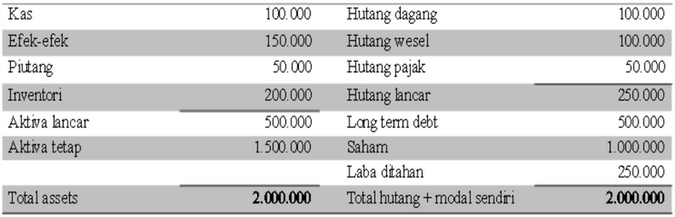
Neraca Perusahaan

Slide 40
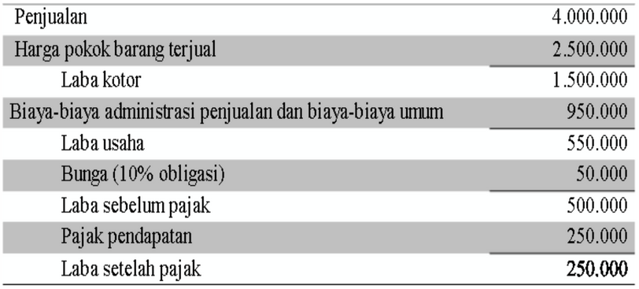
Laporan Rugi-Laba

Slide 41

Analisis Rasio Likuiditas : PT.Manpro
Current Ratio (Rasio Lancar)
Maka dengan menggunakan aktiva lancar, PT.Manpro mampu membayar hutang jangka pendeknya (likuid)

Slide 42

Analisis Rasio Likuiditas : PT.Manpro
Quick Ratio (Rasio Cepat)
Maka dengan menggunakan aktiva lancar tanpa memperhitungkan persediaan, PT.Manpro mampu membayar hutang jangka pendeknya (likuid)

Slide 43

Analisis Rasio Likuiditas : PT.Manpro
Cash Ratio (Rasio Kas)
V
Maka dengan menggunakan uang kas, PT.Manpro tidak mampu membayar hutang jangka pendeknya (ilikuid)

Slide 44
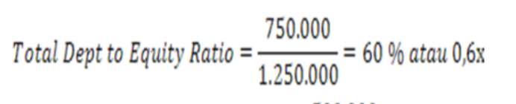
Analisis Rasio Solvabilitas (Leverage) : PT.Manpro
Debt to Equity Ratio
(DER) = Total Utang / Ekuitas (Modal) x 100%

Slide 45
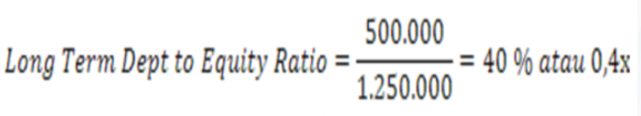
Analisis Rasio Solvabilitas (Leverage) : PT.Manpro
Debt Ratio
(DR) = Total utang / Total Aset x 100%

Slide 46
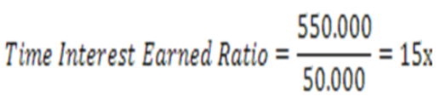
Analisis Rasio Solvabilitas (Leverage) : PT.Manpro
Times Interest Earned Ratio
(TIER) = Laba sebelum Pajak dan bunga / Beban Bunga x 100%

Slide 47
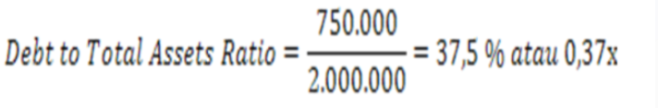
Analisis Rasio Solvabilitas (Leverage) : PT.Manpro
Debt to Total Assets Ratio
DAR = Total Utang / Total Aset x 100%

Slide 48

Analisis Rasio Aktivitas : PT.Manpro

Slide 49

Analisis Rasio Aktivitas : PT.Manpro

Slide 50

Analisis Rasio Aktivitas : PT.Manpro

Slide 51
Analisis Rasio Profitabilitas : PT.Manpro
Gros Profit Margin = Penjualan – Harga Pokok Penjualan / Penjualan
= 1.500.000/4.000.000
Net Profit Margin = Laba Bersih Setelah Pajak / Penjualan
= 250.000/4.000.000

Slide 52
Analisis Rasio Profitabilitas : PT.Manpro
Return on Sales (ROS) = Laba Sebelum Pajak dan Bunga / Penjualan
= 500.000/4.000.000
ROCE = Laba Sebelum Pajak dan Bunga / Modal Kerja
ROCE = Laba Sebelum Pajak dan Bunga / (Total Aset – Kewajiban)

Slide 53
TERIMAKASIH !

Slide 54
Referensi
https://dosenakuntansi.com/rasio-aktivitas
https://jarcomsys.wordpress.com/2009/10/28/analisis-rasio-keuangan/
https://www.jurnal.id/id/blog/2017-pengertian-rasio-likuiditas-jenis-dan-kegunaannya-dalam-perusahaan/

